Slide 1
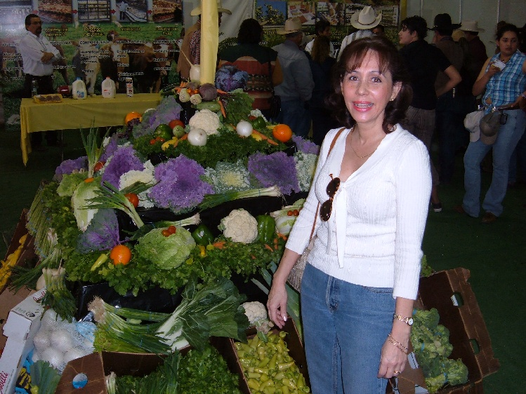
Estas fruticas están muy buenas!

Slide 2
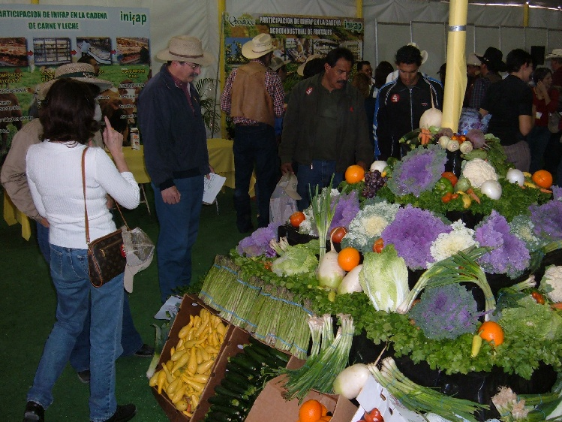
Pero no hay molondrones
Me voy a llevar un costalito de zanahorias...

Slide 3
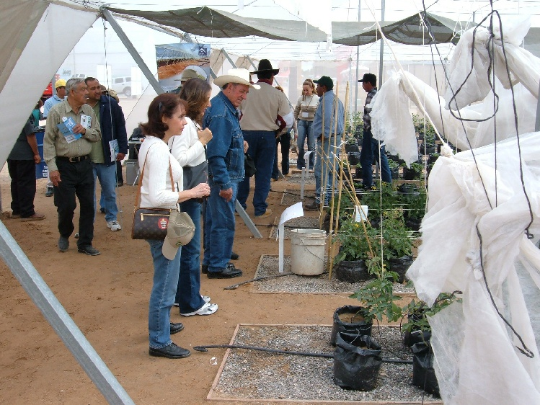
Así se cultivan los tomates encerrados...
Y los molondrones no?

Slide 4
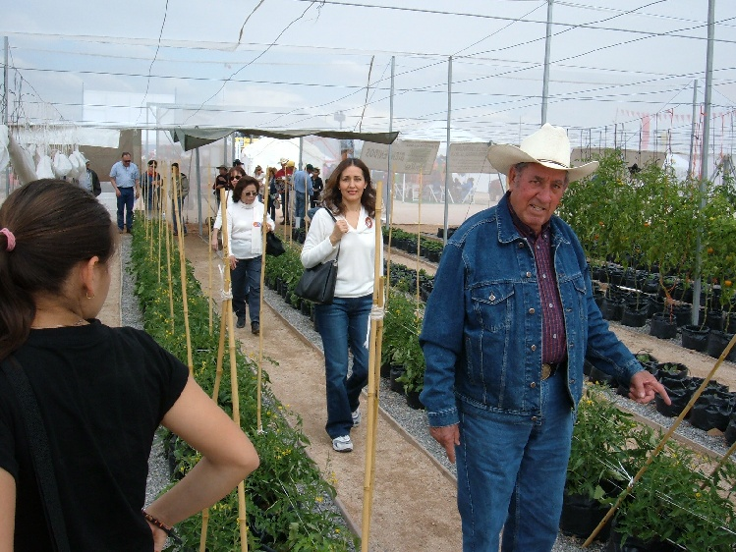

Slide 5
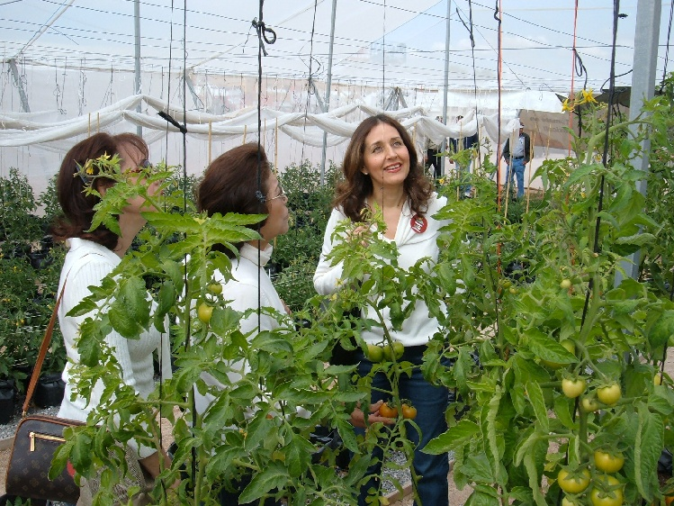
Se me antojó una ensalada...
Están colgados de allá...

Slide 6
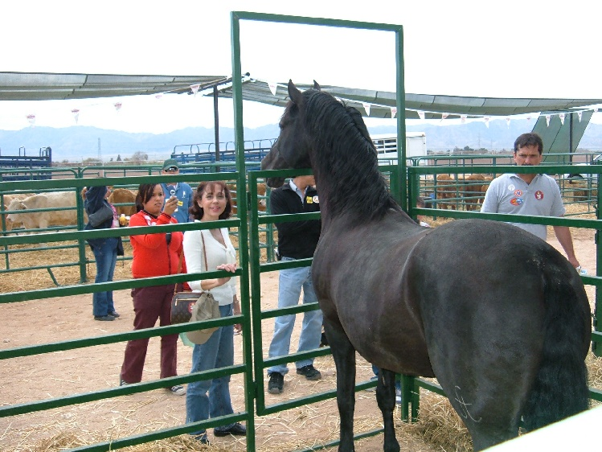
Cómprame un caballito, no seas malito

Slide 7
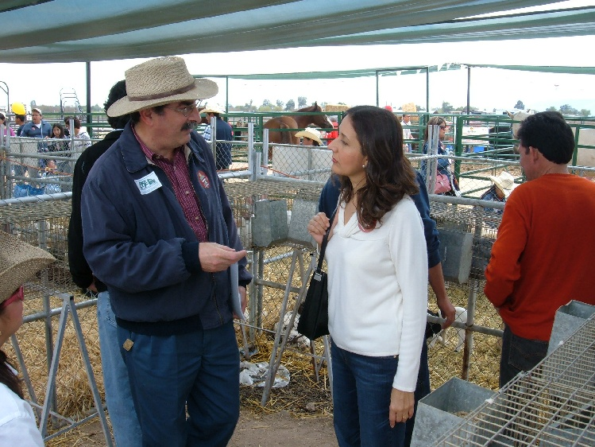
La Maricarmen quiere un caballo!
Qué tiene de raro? Yo quiero un gallo!

Slide 8
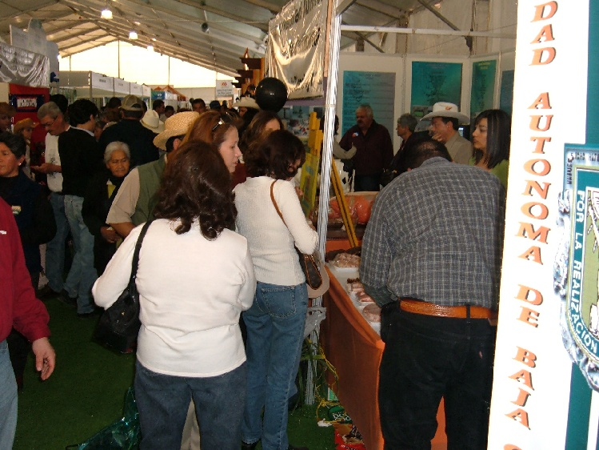

Slide 9
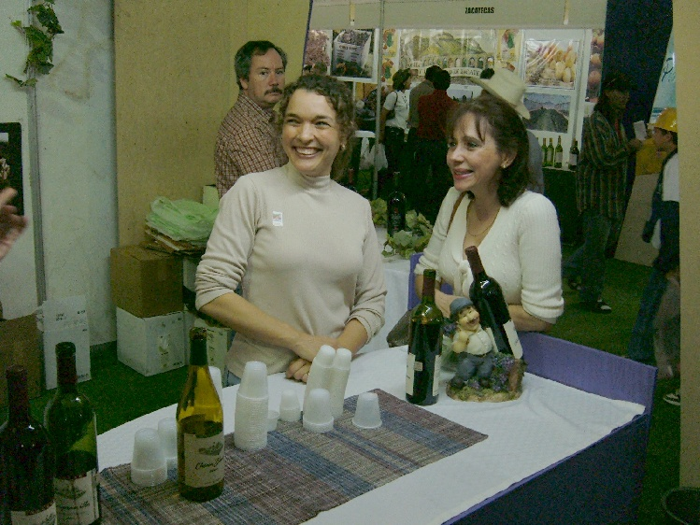
Ya están medio pedas
Está bueno el vinito, verdad?
Ji! Ji! Ji!

Slide 10
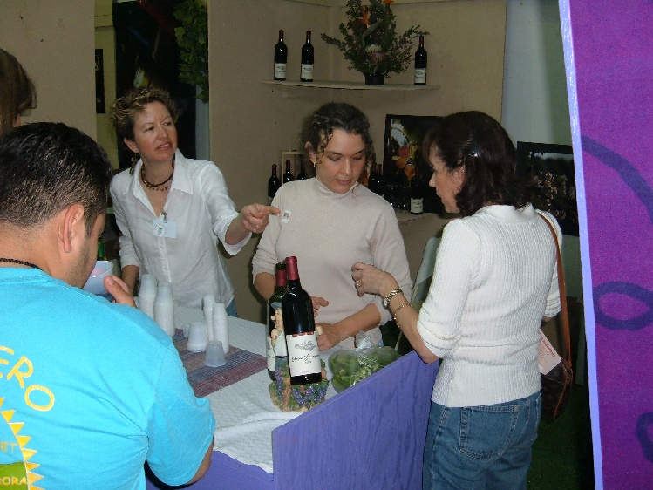
Ya se tomó tres vasitos!
Es el tercero??
Es el prumero... Hip!... El primero..

Slide 11
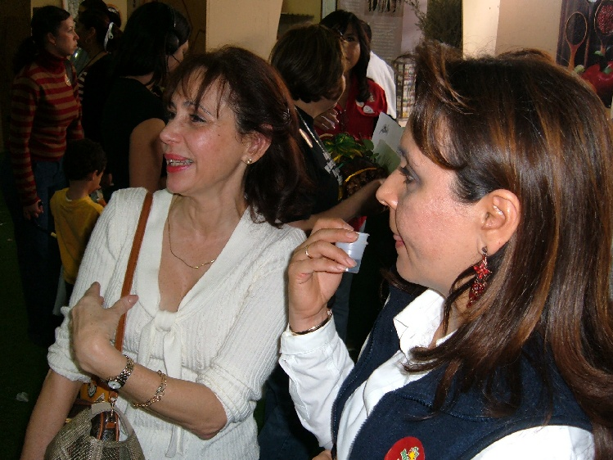
Ésta es la que se tomó los tres vasitos...

Slide 12
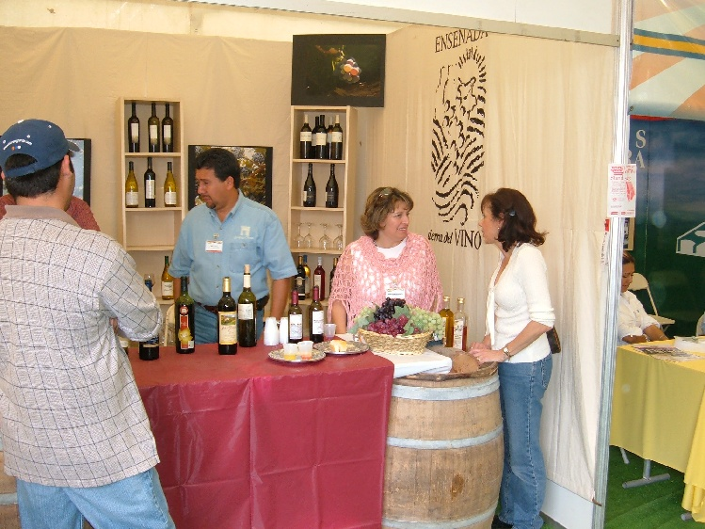
No he probado ningún vino... Me ragala un vasito?

Slide 13
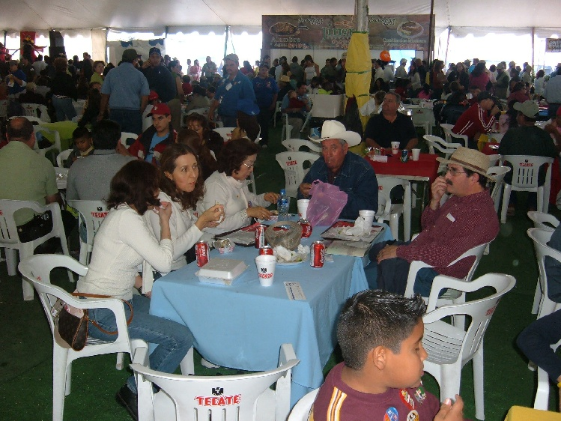
Un vasito? Un barrilito!
Y nomás me tomé un vasito de hip! Vino...

Slide 14
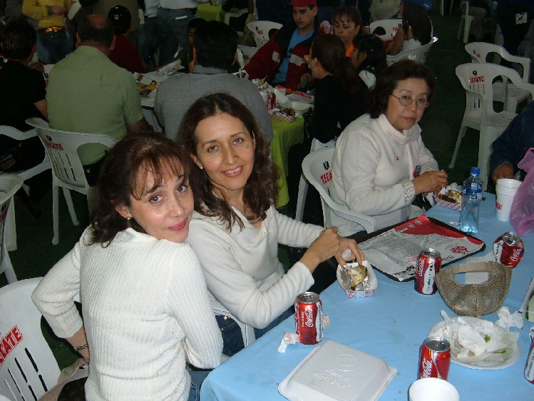
Este si anda borracho, pobrecito...
Te gusto el aguardiente? Y el tequila? Y el mezcal? Y el vino rojo? Y el blanco?
Hic! Yes en inglés! Y lo que más me gusta es que no pega esa madre! Hic!

Slide 15
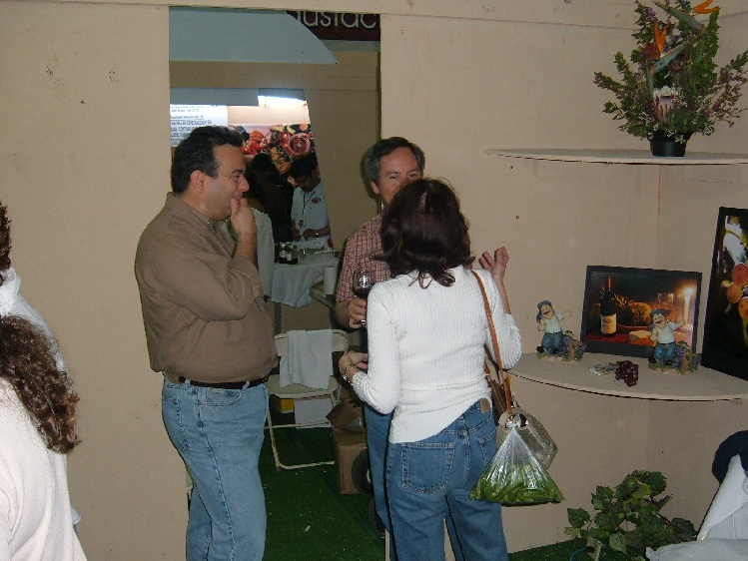
A mi se me hizo muy astringente...
Y tiene un sabor frutal salado con vestigios de rosa deshojada...
molondrones

Slide 16
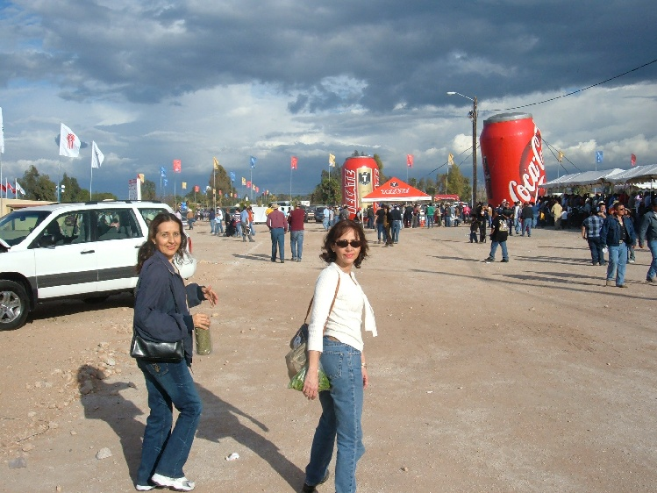
Dónde se quedó mi corazón?
Hic! Hic! La cruz no pesa lo que calan son los filos... La la la la

Slide 17
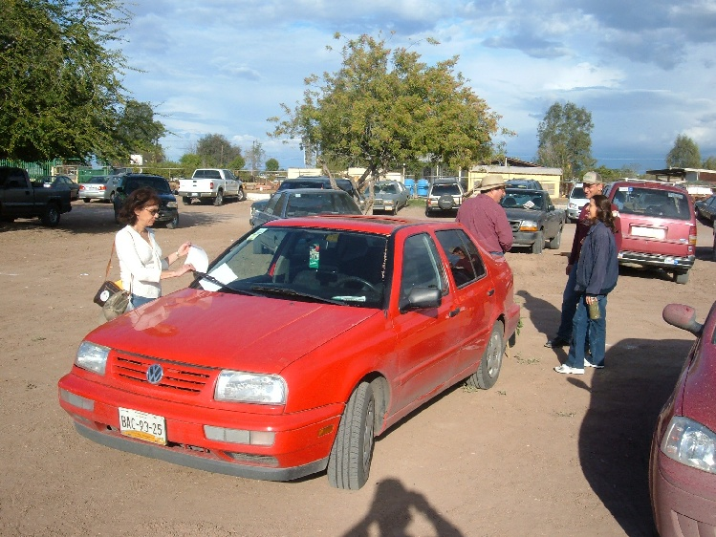
Quién va a manejar?
El Neto

Slide 18
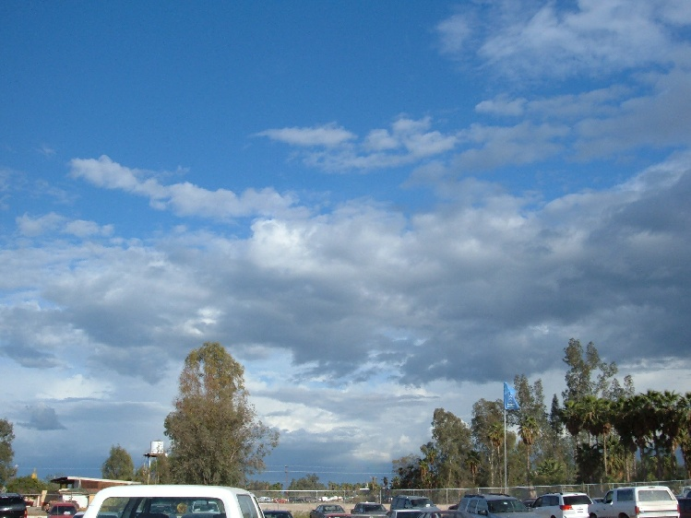
The End

